Slide 1


MINI PROJECT
Be a Top Search Quality Engineer
Web UI - API - Mobile test
QE-D - Basma Ronanta Barus

Slide 2
Latar Belakang Pembuatan Project
1
Menguji ulang apa yang sudah dipelajari sebelumnya
2
Belajar memanagement waktu
3
Meningkatkan Skill

Slide 3
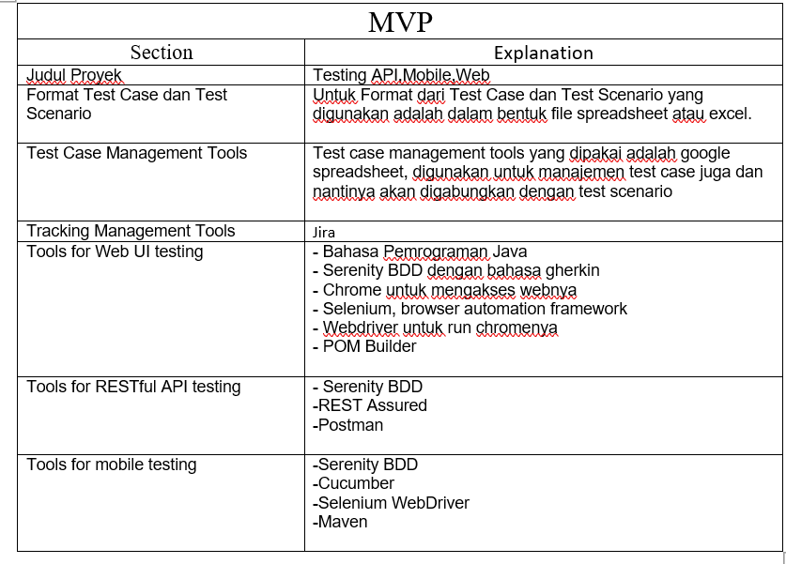
MVP

Slide 4
Fungsi Melakukan Testing
Fungsi melakukan testing untuk memastikan bahwa Web atau Aplikasi yang dibangun berfungsi dengan baik, memenuhi persyaratan, dan bebas dari kesalahan atau bug.

Slide 5
Pengertian API Testing
API merupakan singkatan dari Application Programming Interface. API adalah set instruksi dan protokol yang digunakan oleh perangkat lunak untuk berkomunikasi dengan perangkat lunak lainnya. API memungkinkan berbagai aplikasi dan sistem untuk saling berinteraksi dan bertukar data secara terstruktur.

Slide 6
Pengertian Web Testing
Web Testing adalah proses menguji aplikasi atau situs web untuk memastikan bahwa fungsionalitasnya berjalan dengan baik, performa yang baik, dan tampilan yang sesuai. Web Testing melibatkan pengujian berbagai aspek dari aplikasi web, termasuk pengujian fungsionalitas, pengujian kompatibilitas lintas browser, pengujian kinerja, pengujian keamanan, dan pengujian antarmuka pengguna.

Slide 7
Pengertian Mobile Testing
Mobile Testing adalah proses menguji aplikasi mobile (untuk perangkat seluler seperti smartphone dan tablet) untuk memastikan bahwa aplikasi tersebut berjalan dengan baik di berbagai perangkat dan sistem operasi mobile. Mobile Testing melibatkan pengujian fungsionalitas, pengujian antarmuka pengguna, pengujian kompatibilitas perangkat, pengujian performa, dan pengujian keamanan.

Slide 8




Tools yang digunakan
-Github Desktop -Github -IntelliJ IDEA - Serenity BDD - Webdriver untuk run chromenya - POM Builder
-Postman -dll

Slide 9
Feature yang diuji (API)
Test plan pada API https://documenter.getpostman.com/view/5781191/2s8YmULKUi :
Authentication
-Register
-Login
-Get
Product
-Create
-Delete
-Post
-Get
Product Category
-Create
-Delete
-Post
-Get

Slide 10
Feature yang diuji (Web)
Test plan pada tampilan web https://alta-shop.vercel.app/ :
- Login
- Register
- Category
- Detail
- Transaction (Buy)

Slide 11
“ Terima kasih
Mohon maaf apabila ada salah kata”

